Slide 1

‫מעבדות לחירות‬
‫שיעור 4 · סוד הביס הראשון‬
‫איך לעצור את הקריסה לפני שהיא מתחילה‬
‫שי פרלא‬

Slide 2
‫לא רק מה — גם מתי‬
‫מהיום אנחנו מתחילים לבנות את הפתרון — ונתחיל בשינוי הכי קטן, הכי פשוט, והכי עוצמתי שיש: סדר האכילה.‬

Slide 3
‫תחשוב על הביס הראשון שלך בארוחה — לרוב לחם, חלה או תפוח אדמה.‬
‫השאלה היא לא רק מה אתה אוכל — אלא באיזה סדר.‬

Slide 4
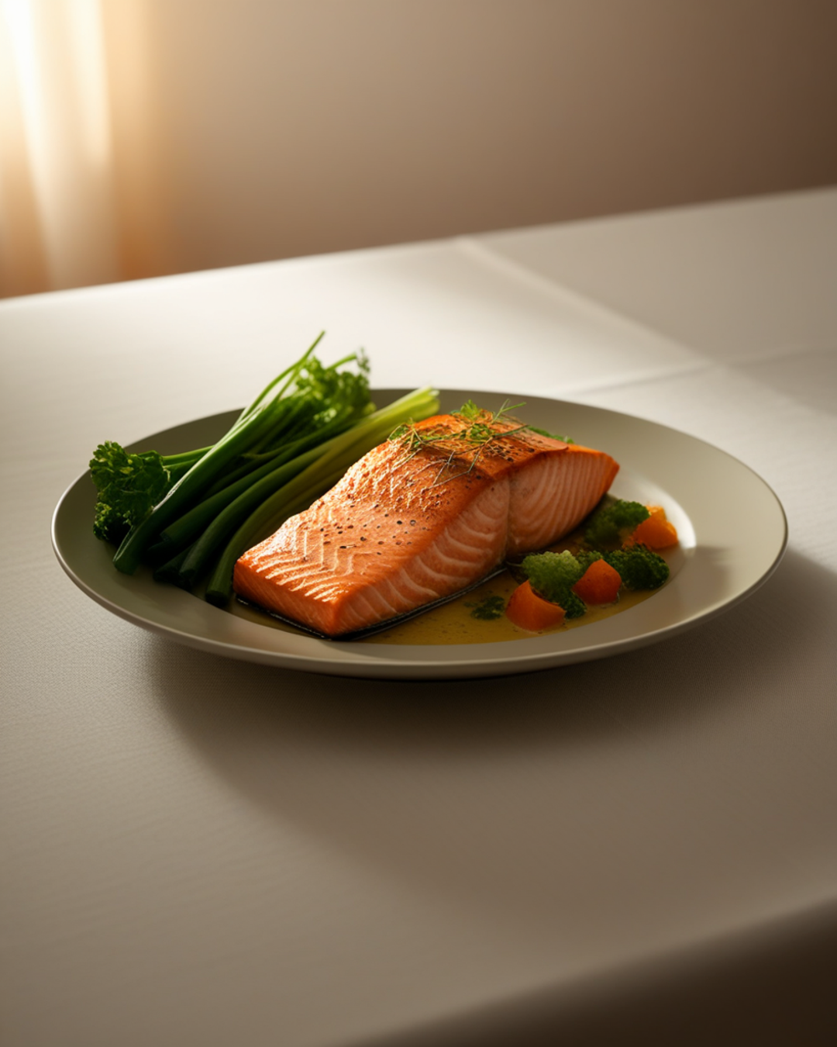
‫השער שמאט את ההצפה‬
‫כשאתה אוכל פחמימה על בטן ריקה, הסוכר נכנס לדם במהירות שיא.‬
‫אבל חלבון, שומן בריא וסיבים לפניה — בונים 'שער' שמאט את הכל.‬

Slide 5
‫הסוכר משתחרר לדם לאט ובהדרגה, במקום בהצפה אחת.‬
‫זה ההבדל בין נחל זורם בשלווה לבין שיטפון פתאומי.‬

Slide 6
‫אותה צלחת, חצי מהקפיצה‬
‫אותה ארוחה בדיוק — אבל כשמתחילים מהירקות והחלבון — נותנת קפיצת סוכר נמוכה בעשרות אחוזים.‬

Slide 7
‫אותו אוכל, אותן קלוריות — רק סדר אחר. התוצאה: פחות אינסולין, פחות קריסה, ויותר אנרגיה יציבה.‬

Slide 8
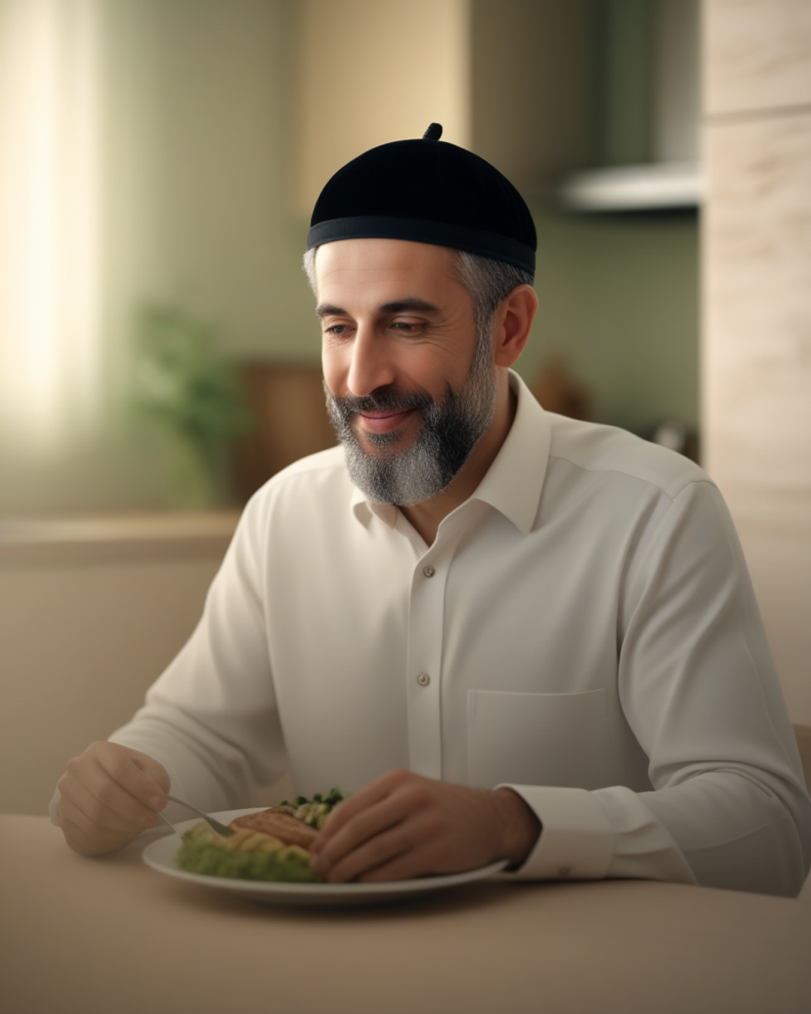
‫שלושה שלבים פשוטים‬
‫שלב 1 — תתחיל מהירקות (סלט, ירק מבושל).‬
‫שלב 2 — עבור לחלבון (דג, בשר, ביצה, קטניות).‬
‫שלב 3 — ורק בסוף, תיגש לפחמימה.‬

Slide 9
‫אתה לא מוותר על כלום! אתה פשוט אוכל את אותם הדברים בסדר חכם יותר.‬

Slide 10
‫המשימה שלך‬
‫בארוחה הקרובה — התחל מהירקות והחלבון, והשאר את הפחמימה לסוף. שים לב איך אתה מרגיש שעה אחרי.‬

Slide 11
‫זה רק הצעד הראשון‬
‫בשיעור הבא נבנה יחד את הצלחת המושלמת.‬
‫ניפגש בשיעור הבא!‬

